Slide 1
Karaimai
ir
totoriai
2025-01-31 1A klasė

Slide 2
Tikslas
Atskleisti Lietuvos tautinių mažumų – karaimų ir totorių poveikį Lietuvos istorijai, mokslui ir kultūrai.

Slide 3
Bendros istorinės sąsajos

Slide 4
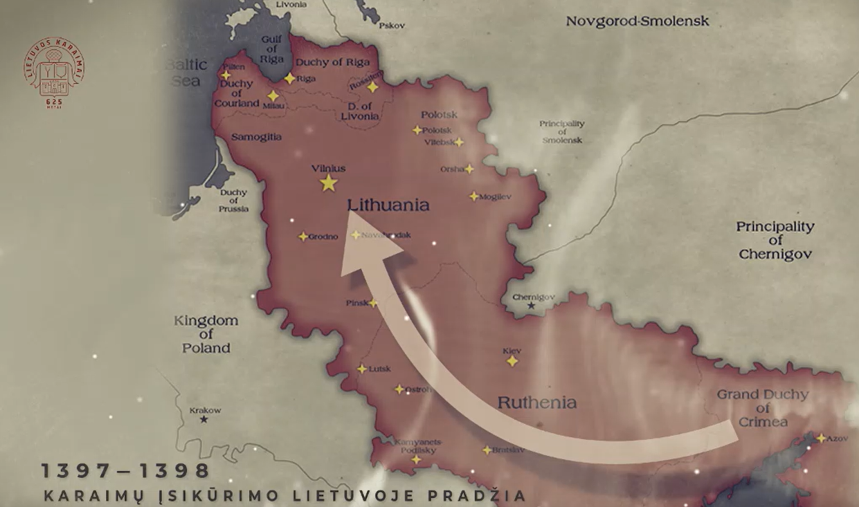
1397–1398 m. Lietuvos didysis kunigaikštis Vytautas iš Krymo atkėlė karaimus ir totorius iš Aukso ordos, Krymo į Trakus.

Slide 5
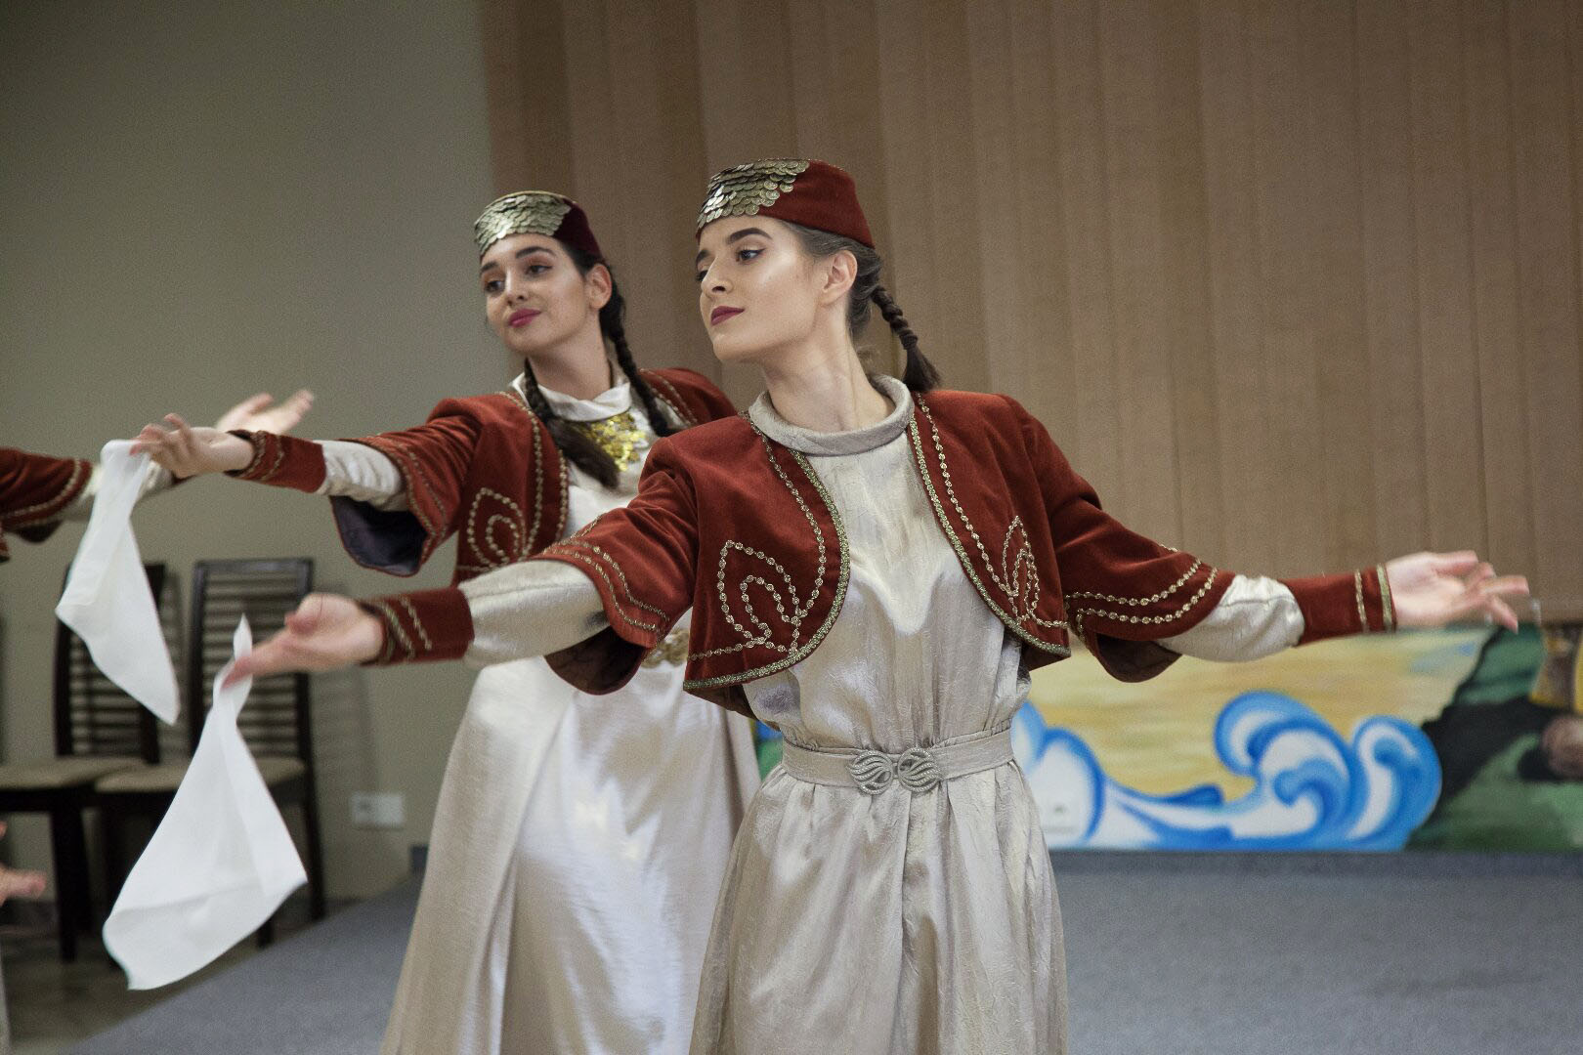
karaimai

Slide 6
ISTORIJA
Vytauto Didžiojo įsakymu, pasitikėjimo verti kariai, sargybiniai ir administraciniai pareigūnai - karaimai buvo apgyvendinti Trakuose ir Lietuvos šiaurinėje dalyje.

Slide 7
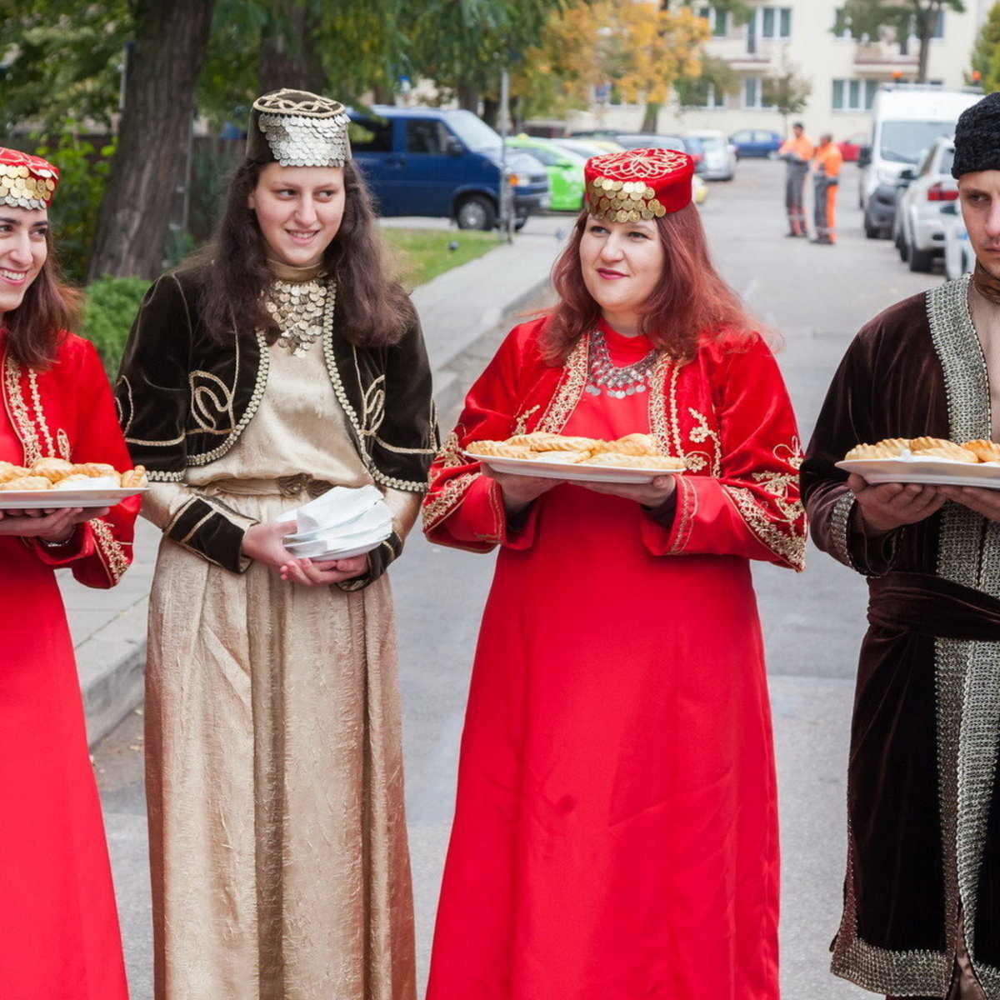
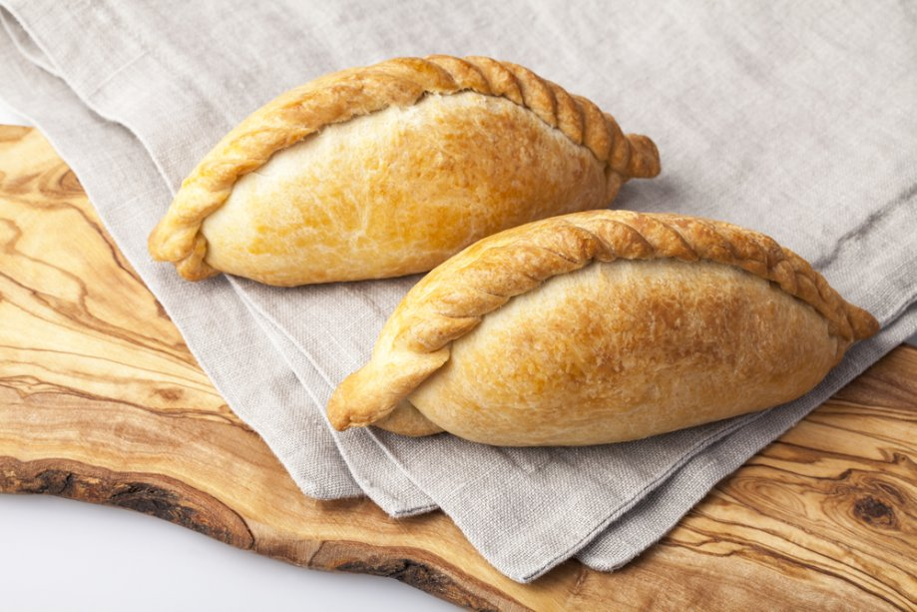
Kultūra
Karaimai yra vienintelė tiurkų tauta Lietuvoje, pasižyminti unikaliu kultūriniu paveldu.

Slide 8
DAINA APIE KIBINUS
Šaharynda Trochnun
Karajlar boladlar.
Bijlik kiermianliardia
Krupnikni ičiadliar.
Dostluchta boladlar
Siemiz aščechlarba,
Kiorkiajadliar hanuz
Kajnar kybynlarba.
Saugo karaimai
Trakų miestą slauną,
Pilyje karalių
Krupniką ragauna.
Broliškai gyvena,
Srebia sriubą riebią;
Kol dar neataušęs,
Kybynėlį griebia.

Slide 9
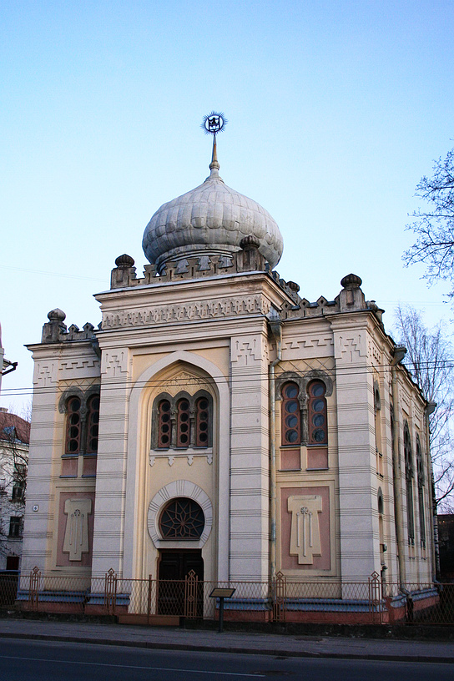
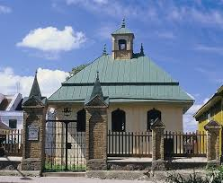
KARAIZMAS
Maldos namai - Kenesa

Slide 10
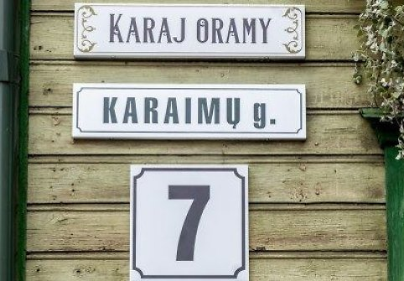
KALBA
Karaimų kalba priklauso tiurkų kalbų Vakarų kipčiakų grupei ir turi semitų kalbų (ypač hebrajų) elementų.

Slide 11
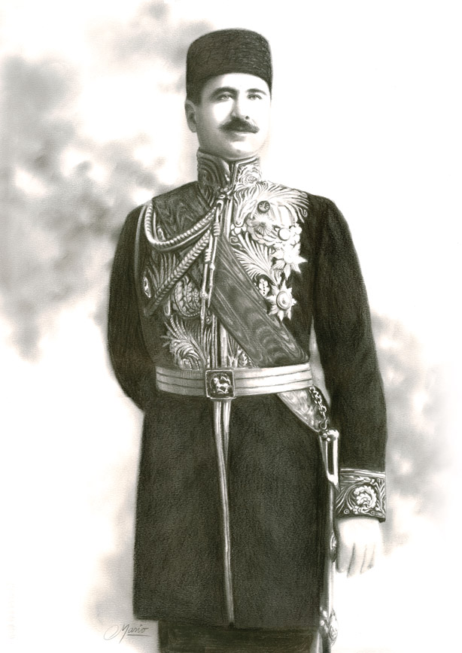
ĮŽYMŪS ŽMONĖS
Seraja Šapšalas
1873 - 1961 m.
Krymo ir Lietuvos karaimų vyriausiasis dvasininkas (hachanas)

Slide 12
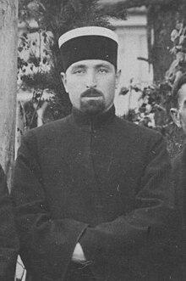
ĮŽYMŪS ŽMONĖS
Simonas Firkovičius
1897 - 1982 m.
Lietuvos karaimų dvasininkas, rašytojas, poetas.

Slide 13
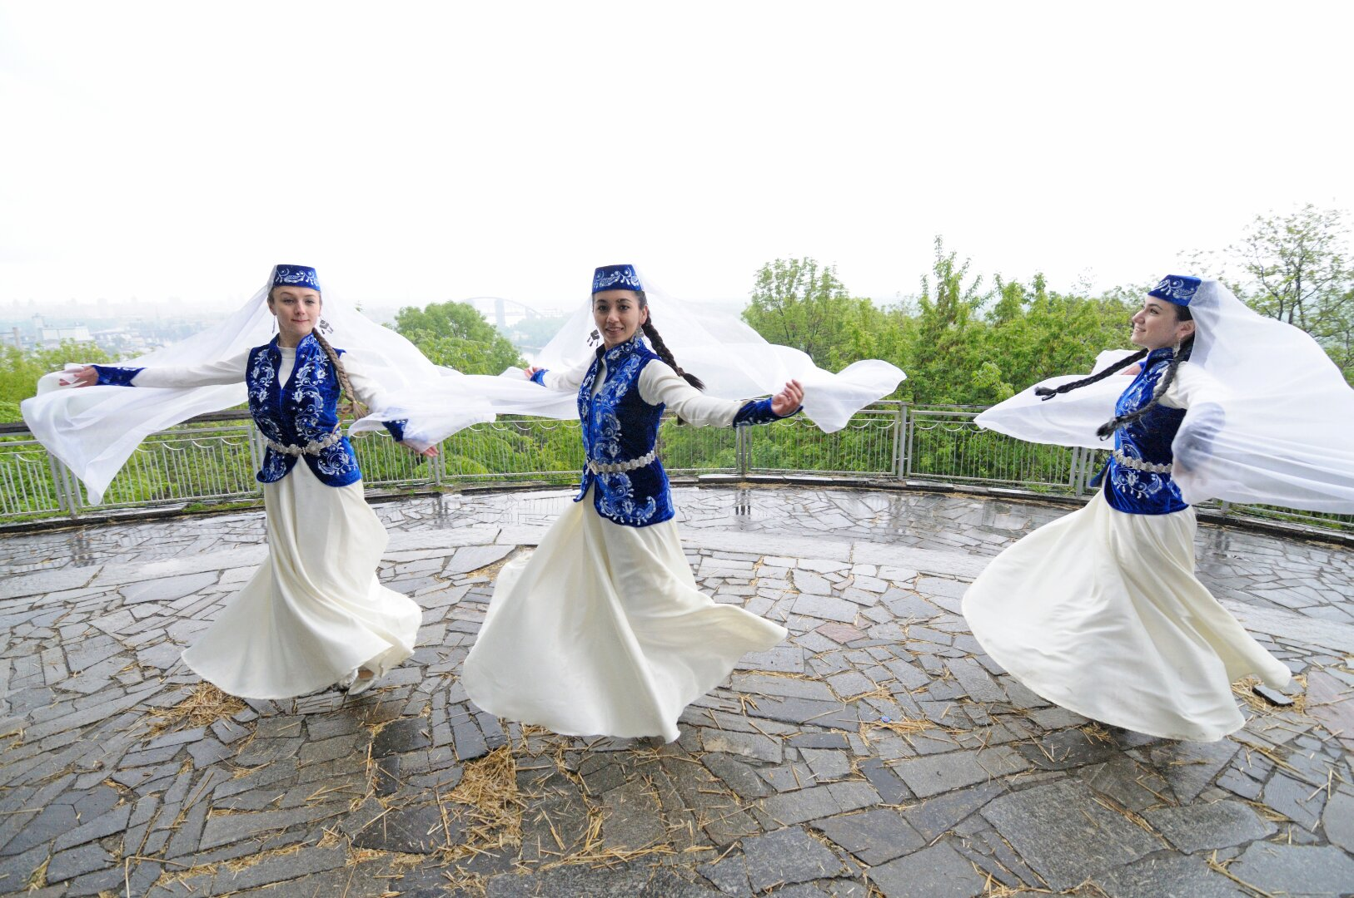
TOTORIAI

Slide 14
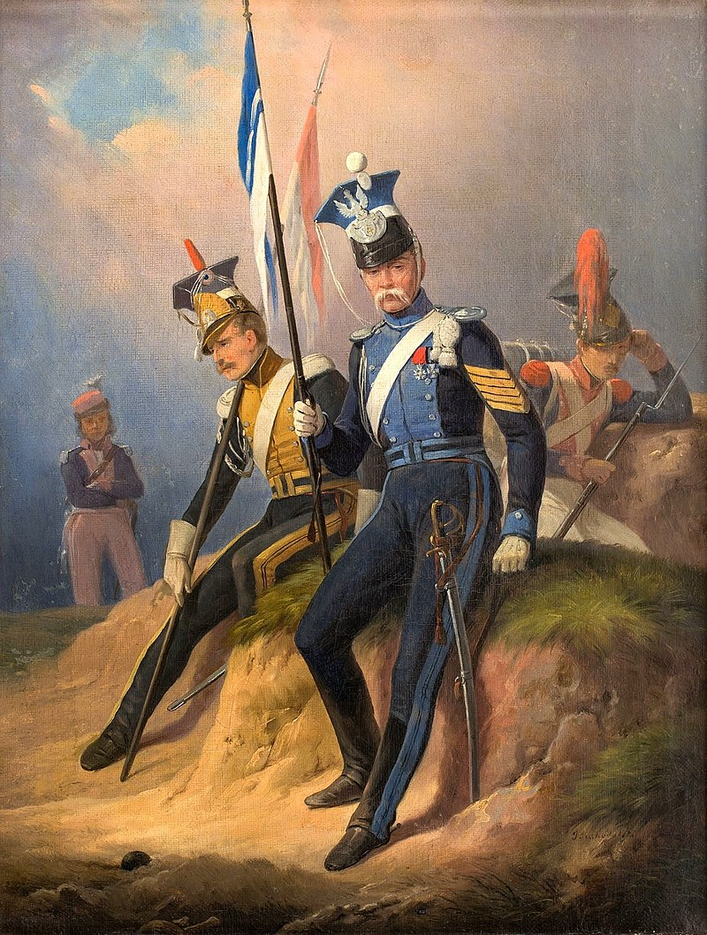
ISTORIJA
Totoriai buvo istoriškai karinga tauta, kuri prisidėjo prie LDK istorijos raidos.
Ulonai – lengvosios kavalerijos rūšis, atsiradusi XVIII amžiuje.

Slide 15
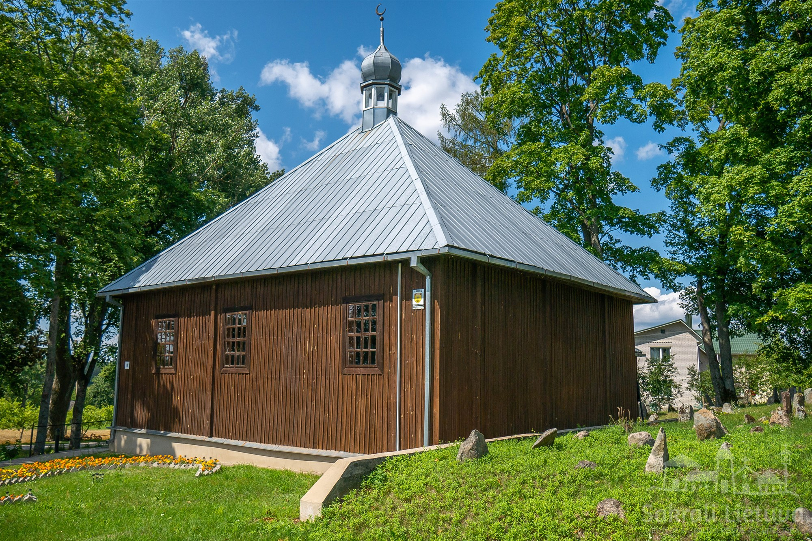
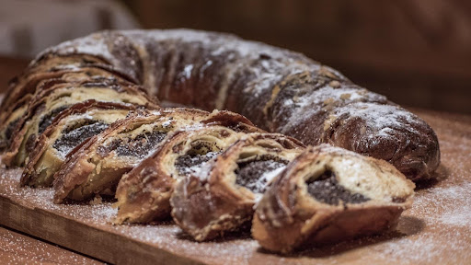
KULTŪRA
Totoriai yra išsaugoję savo tautinę tapatybę, papročius, religiją. Taip pat jų kultūra tapo mūsų neatsiejama istorijos dalimi.

Slide 16
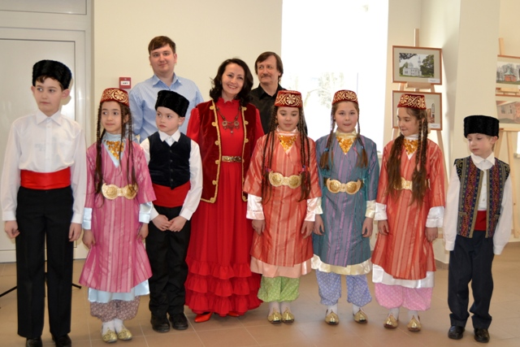
KALBA
Totorių kalba priklauso tiurkų kalbų grupei ir yra glaudžiai susijusi su kitomis tiurkų kalbomis.

Slide 17
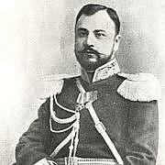
ĮŽYMŪS ŽMONĖS
Motiejus Sulkevičius
1865 - 1920 m.
Krymo krašto vyriausybės premjeras, Rusijos imperijos ir Azerbaidžano generolas leitenantas

Slide 18
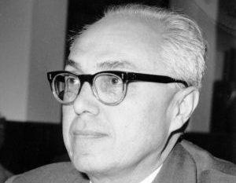
ĮŽYMŪS ŽMONĖS
Juozas Vilčinskas
1909 - 1992 m.
Didžiosios Britanijos Lietuvių sąjungos pirmininkas

Slide 19
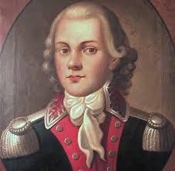
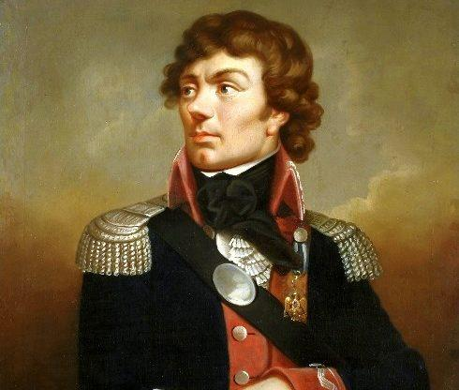
ĮŽYMŪS ŽMONĖS
Jokūbas Jasinskis
Tadas Kosciuška

Slide 20
Karaimai
ir
totoriai
2025-01-31 1A klasė

Slide 21
ŠALTINIAI
https://www.vle.lt/straipsnis/lietuvos-karaimai/
https://www.vle.lt/straipsnis/krymo-totoriai/
https://totoriai.lt/ldk-totoriu-istorija/
http://www.karaim.eu/
https://tmde.lrv.lt/lt/tautiniu-mazumu-kulturos-centrai-ir-tautines-bendrijos/

Slide 22
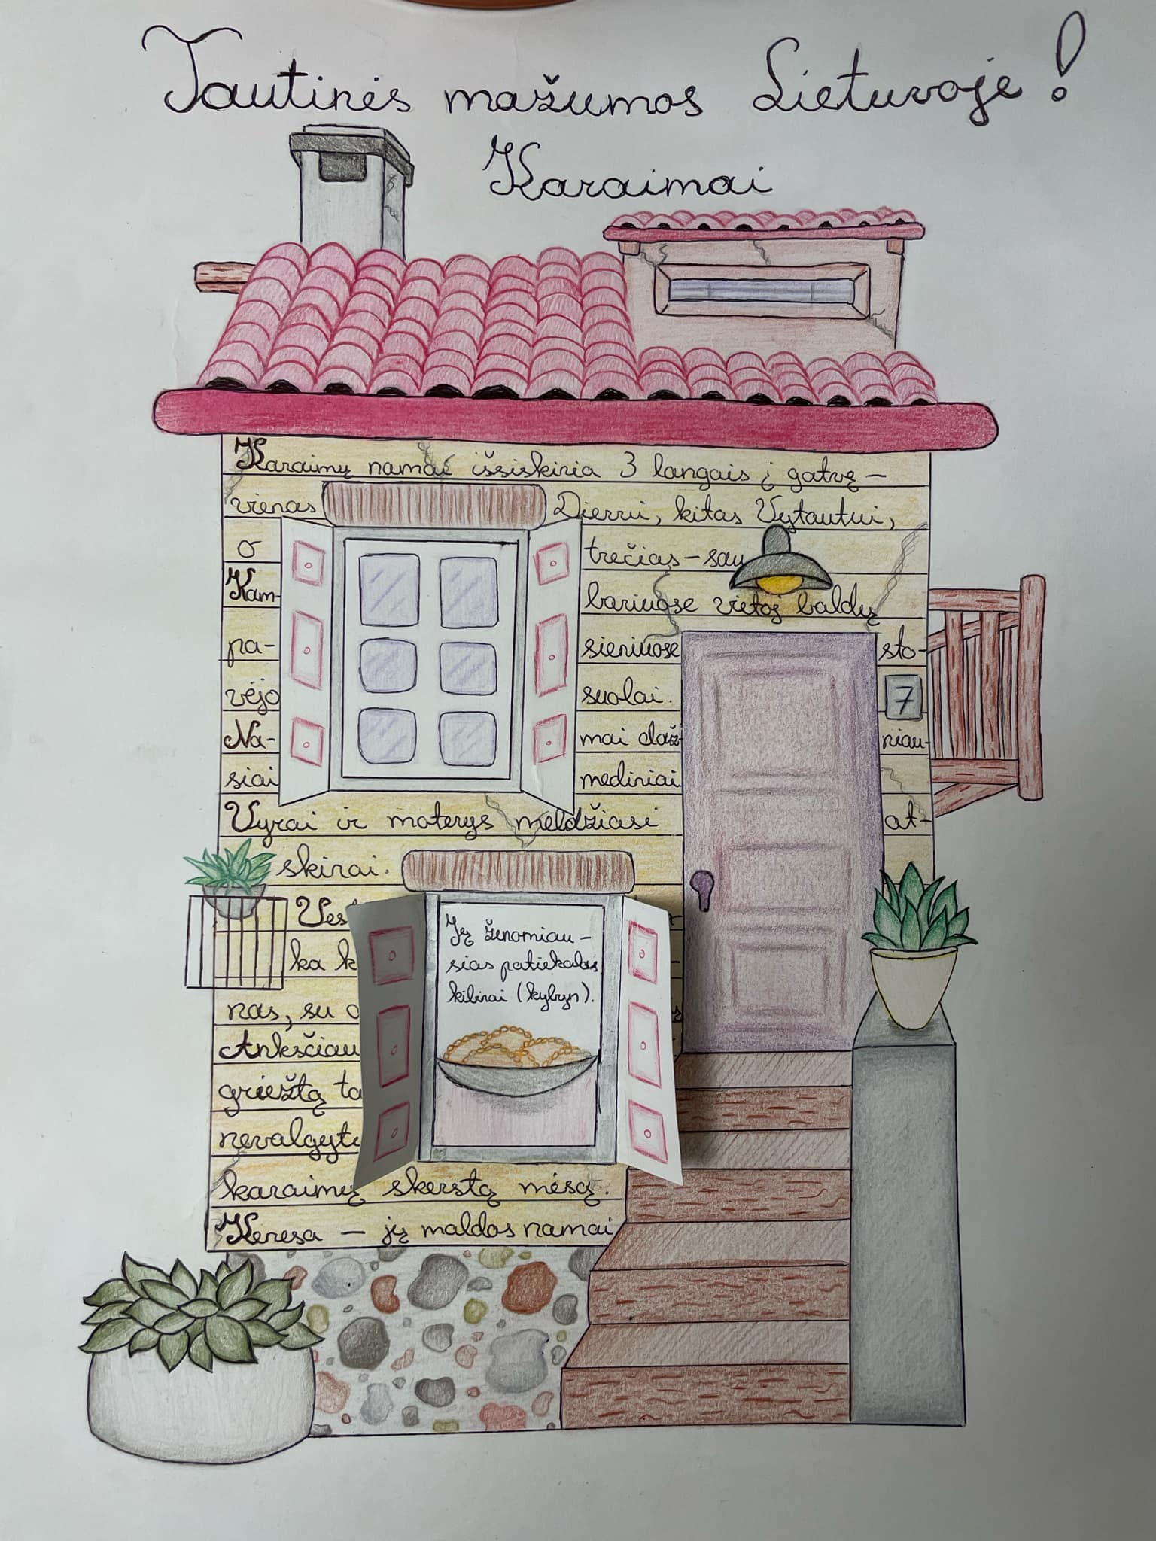
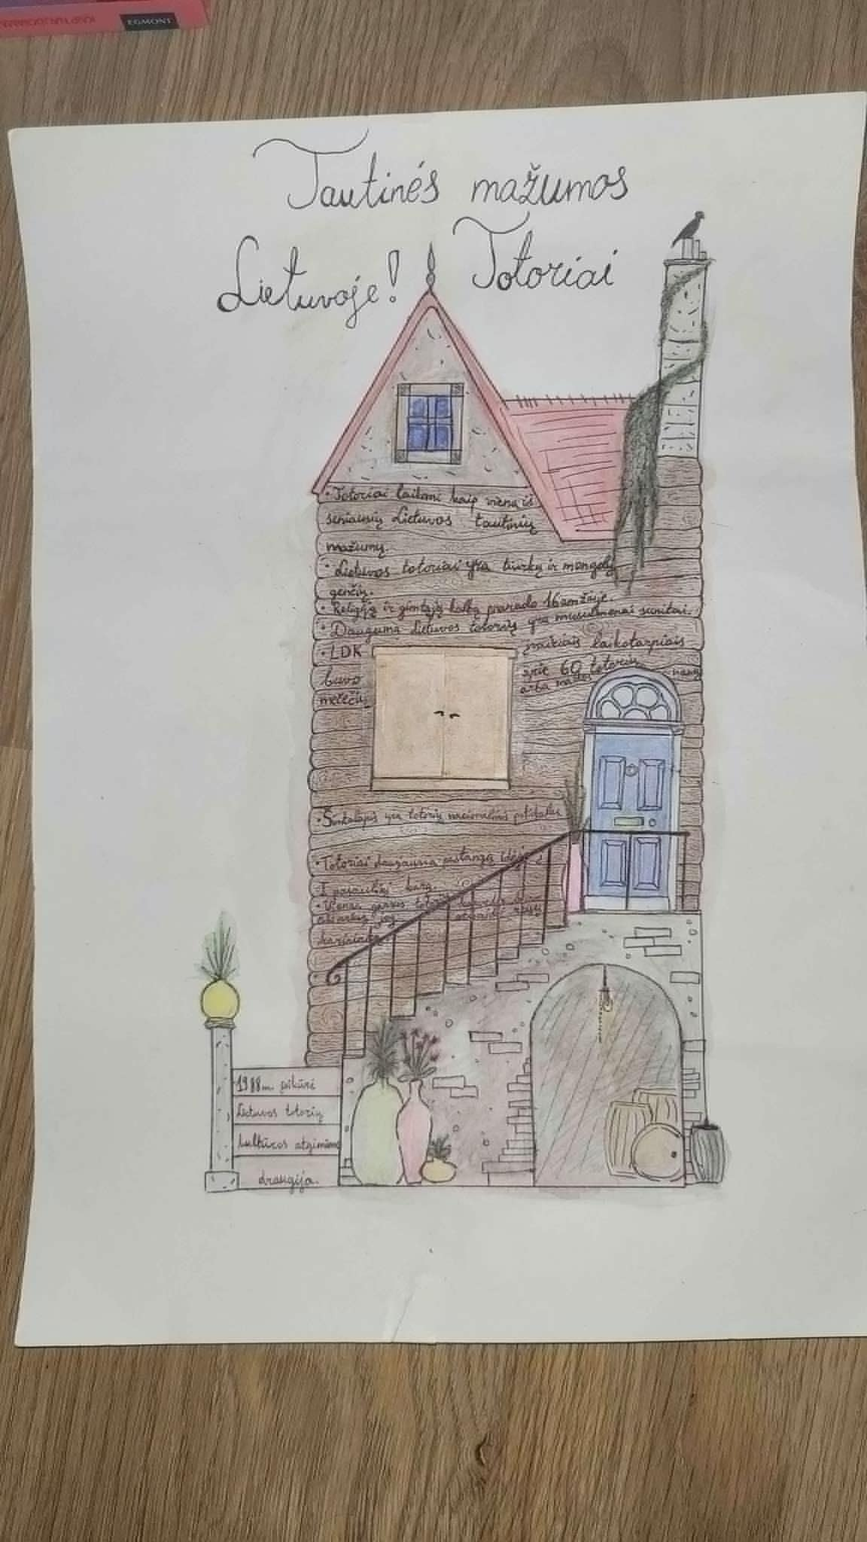
Karaimų ir totorių
tradiciniai namai

Slide 23
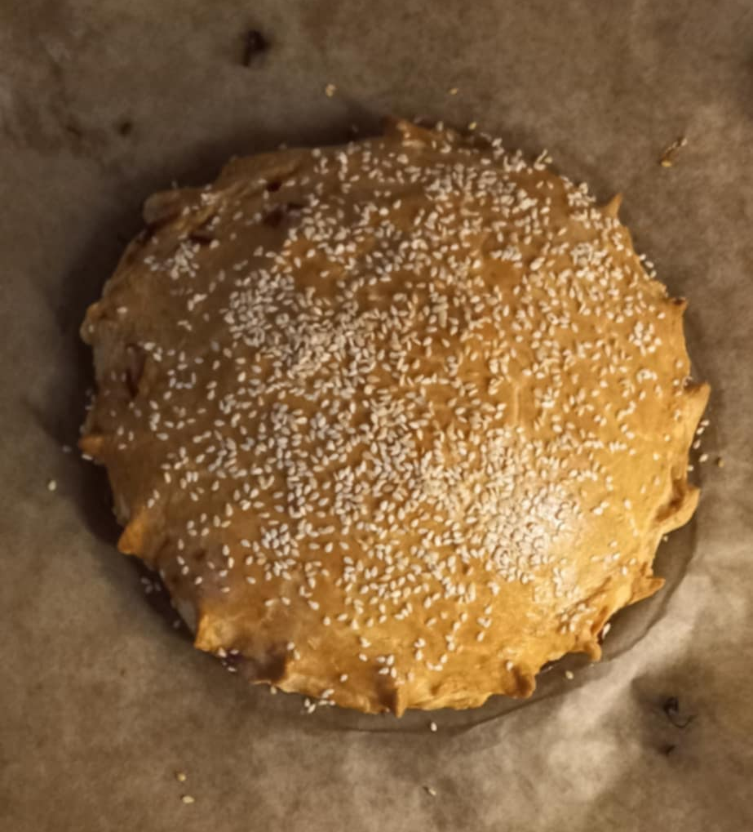
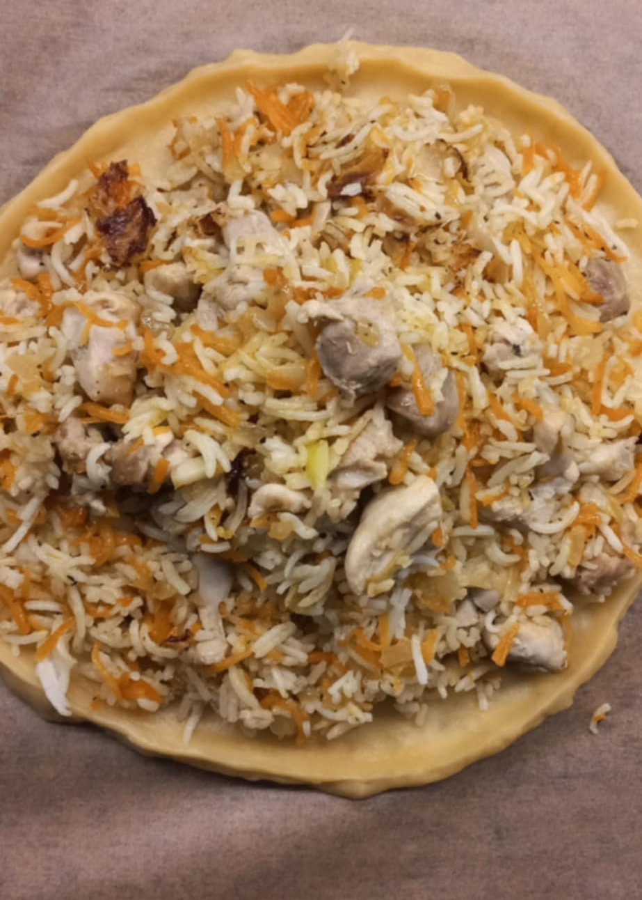
KIUBĖTĖ -
totorių, karaimų pyragas

Slide 24
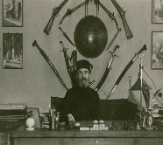
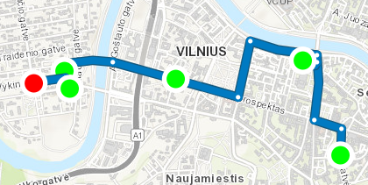
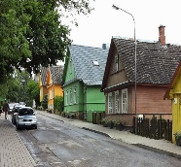
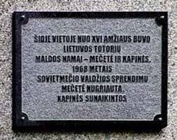

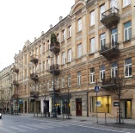
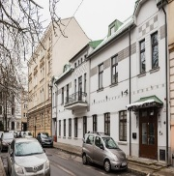
Eskursija po totorių ir karaimų objektus Vilniuje
Totorių gatvė Vilniaus senamiestyje esanti gatvė, siejama su totorių bendruomene.
Lukiškių totorių buvusi mečetė, pastatyta XVII amžiaus pradžioje, tačiau ji vėliau buvo nugriauta XX amžiuje,
Mojsiejaus Durunčos namas žymaus Vilniaus pirklio ir filantropo Mojsiejaus, kuris XIX a., finansiškai rėmė kenesos statybą.
Karaimų kenesa, pradėta statyti 1911 m. Ji yra vienintelė išlikusi Vilniaus karaimų maldos vietą, veikianti iki šių dienų.
Karaimų gatvė susijusi su Vilniaus karaimų bendruomene, kurios istorija siekia Vytauto laikus.
Šapšalo muziejus karaimų istorikui Serejaus Šapšalui skirtas muziejus, saugantis šios tautos kultūros paveldą.
2
5
6
3
4
1

Slide 25


Kas yra šachmatai ir kaip jie atsirado?
Šachmatai – strateginis stalo žaidimas, simbolizuojantis mūšį tarp dviejų kariuomenių. Šachmatai atsirado VI a. Indijoje kaip chaturanga, o per Persiją ir arabus paplito tarp totorių bei kitų tautų, tapdami strategijos lavinimo įrankiu.

Slide 26
Išvados
Karaimai ir totoriai
Prisidėjo saugant LDK ir intensyviai prisidėjo prie Lietuvos valstybės plėtojimo
Praturtino Lietuvą savo unikaliu kultūriniu paveldu, monumentaliąja architektūra.

